Slide 1
第三章 分布数量特征的统计描述
§3-1 分布的平均水平、集中趋势和位置的度量
§3-2 分布的离散程度
§3-3 分布的偏态与峰度
3-1-<number>

Slide 2
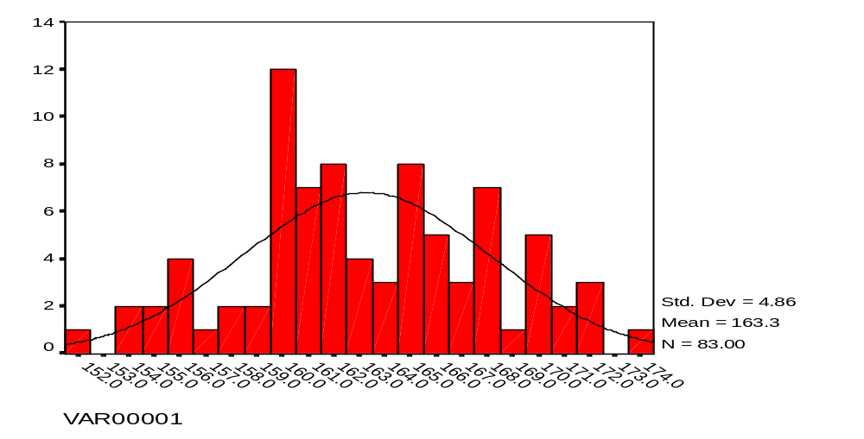
83名女生的身高
算术平均数
分布的集中趋势、中心数值
3-1-<number>

Slide 3
§3-1 分布的平均水平、集中趋势和位置的度量
一、平均指标的意义和作用
1.定义
平均指标（Average）是同类社会经济现象在一定时间、地点条件下所达到的一般水平，是度量分布集中趋势或中心位置的指标。
3-1-<number>

Slide 4
2.作用
（1）反映总体各单位变量分布的一般水平和集中趋势。
（2）比较同类现象在不同单位（包括不同空间）的发展水平。
（3）比较同类现象在不同时期的发展变化趋势或规律。
（4）用于分析现象之间的依存关系
3.平均指标的种类
根据各种平均数的具体代表意义和计算方式的不同，统计平均数可分为两类：即数值平均数和位置平均数。
3-1-<number>

Slide 5
所谓数值平均数就是以分配数列的所有各项数据来计算的平均数，用以反映分配数列的所有各项数值的平均水平。
这类平均数的特点是，分配数列中任何一项数据的变动，都会在一定程度上影响到数值平均数的计算结果。
数值平均数包括了算术平均数、调和平均数和几何平均数。
所谓位置平均数是根据数列中处于特殊位置上的个别单位或部分单位的标志值来确定的。
常用的位置平均数：众数和中位数。
3-1-<number>

Slide 6
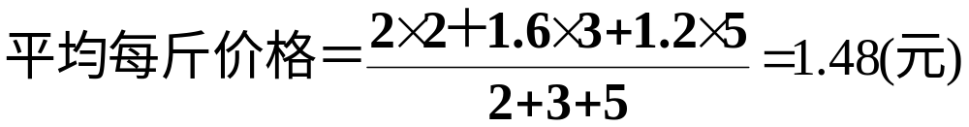
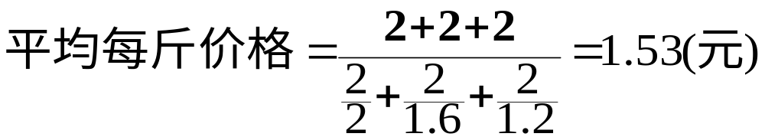
例子：市场上有三种苹果，甲种每斤2元，乙种每斤1.6元，丙种每斤1.2元。试问：
（1）甲种苹果买2斤，乙种买3斤，丙种买5斤，则平均每斤价钱是多少？
（2）三种苹果各买2元，则平均每斤价钱又是多少？
解：
（1）
（2）
3-1-<number>

Slide 7


二、算术平均数（ arithmetic mean ）
（一）算术平均数的基本形式：是将总体单位的某一 数量标志值之和除以总体单位数。即
直接承担者
基本形式：
例：
3-1-<number>

Slide 8
1.平均指标与强度相对指标的区别：
在计算平均指标时，分子与分母必须同属一个总体，具有一一对应关系，即有一个总体单位，必有一个标志值与之对应。
强度相对指标是两个有联系的不同总体的总量指标对比的结果，这两个总量指标没有依存关系。
3-1-<number>

Slide 9


强度相对指标：
算术平均数：
3-1-<number>

Slide 10
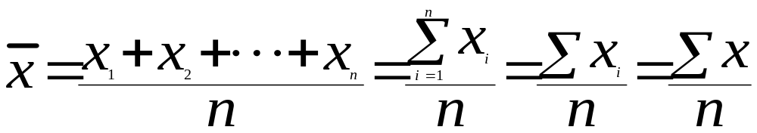
（二）算术平均数的计算
  1.简单算术平均数：适用于未分组的资料。
  （1）例：生产小组5个工人的日产量分别为28、25、30、35、42件，则平均工人日产量=（28+25+30+35+42）/5=32（件）
  （2）计算公式：
3-1-<number>

Slide 11
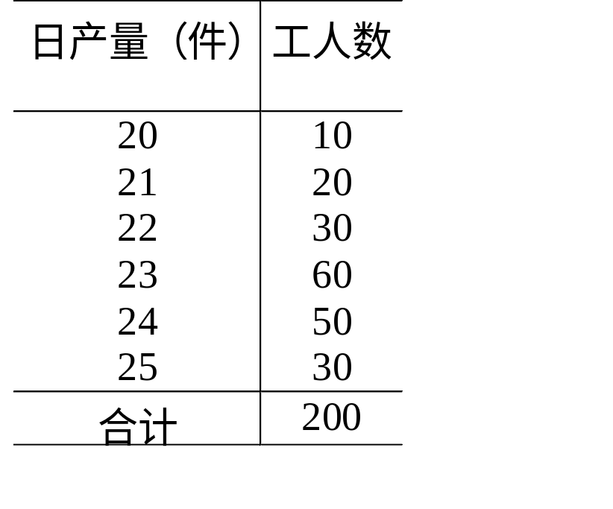


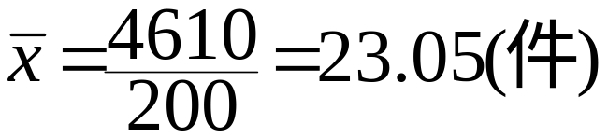
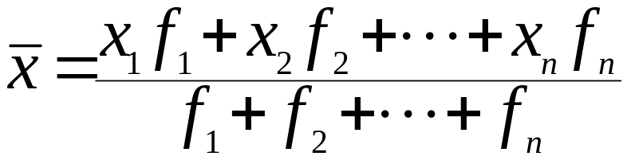
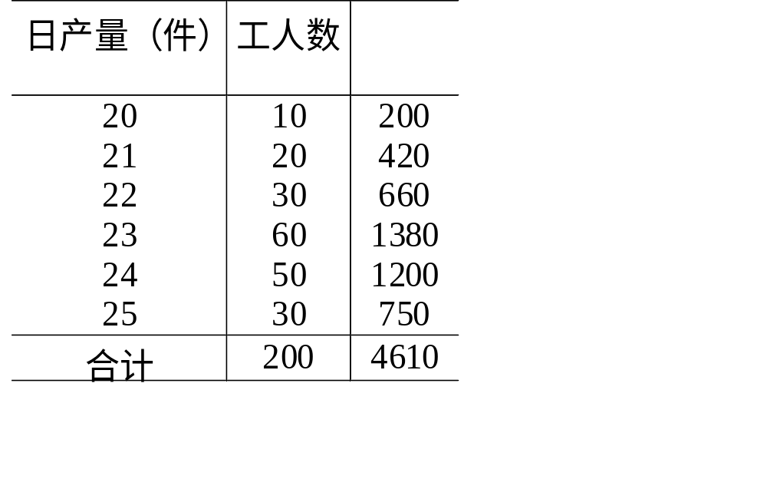
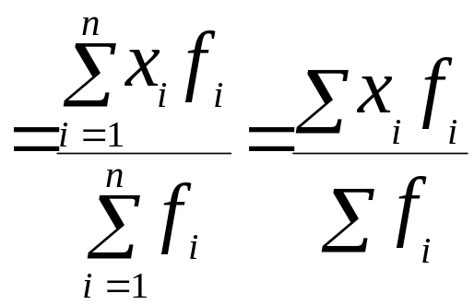
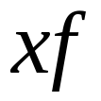
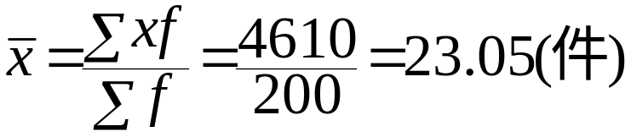
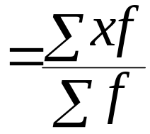
2.加权算术平均数：已编制分配数列的情况下。
    （1）单项式数列的算术平均数
      例：某机械厂工人日产零件数的分配数列。
—公式：
权数
加权
3-1-<number>

Slide 12
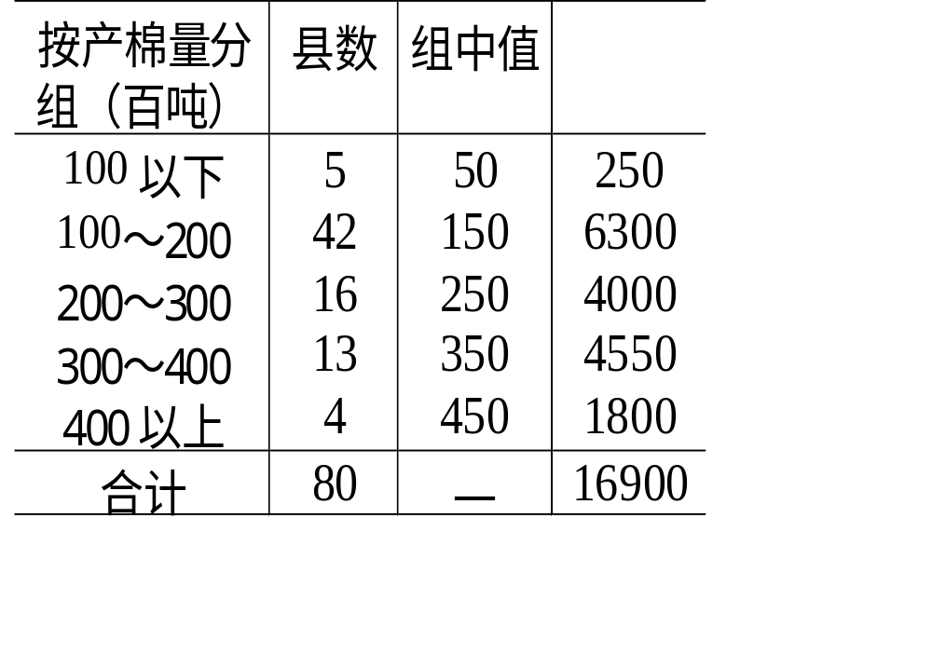

（2）组距式加权算术平均数
例：某年我国80个产棉大县的分配数列如表。
以组中值作为各组的代表值，假定各组标志值在组内分布是均匀的。此时求得的算术平均数只是其真值的近似值。
3-1-<number>

Slide 13
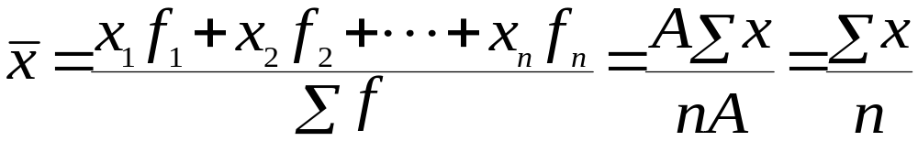
（3）权数的作用和形式
a）加权算术平均数受两个因素的影响，一个是分配数列中各组的标志值x_{i}，另一个是各组标志值出现的次数f_{i}。
b）各组标志值出现的次数在计算平均数的过程中起着权衡加轻重的作用，故常将其称作“权数”。
C）权数的形式：次数和频率。
d ）下列两种情况，分组资料可以不考虑权数，而用简单算术平均数。
  当各组的权数相同时。
  当分布数列完全对称时。
3-1-<number>

Slide 14
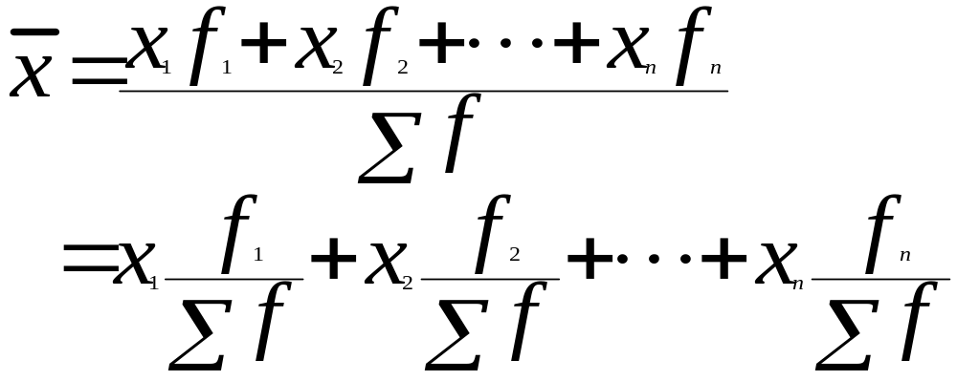
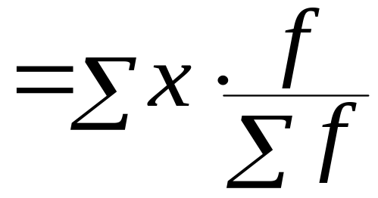
(4)加权算术平均数的频率公式。
3-1-<number>

Slide 15
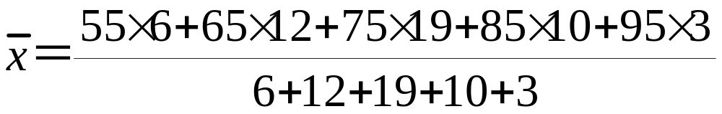


成 绩 （分） | 人 数（人） | 比 重（%） | 组中值 （X）
60以下 | 6 | 12 | 55
60~70 | 12 | 24 | 65
70~80 | 19 | 38 | 75
80~90 | 10 | 20 | 85
90~100 | 3 | 6 | 95
合 计 | 50 | 100 | －
3-1-<number>

Slide 16
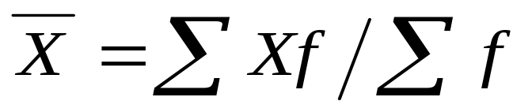
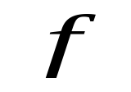
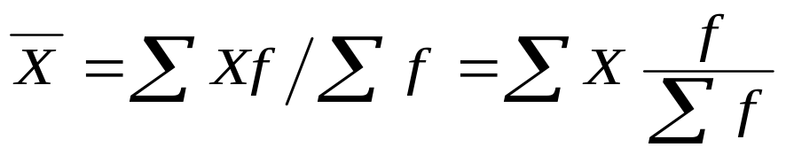
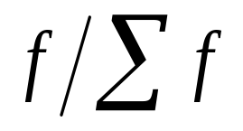
算术平均数的计算方法
指变量数列中各组标志值出现的次数，是变量值的承担者，反映了各组的标志值对平均数的影响程度。
权数
绝对权数
表现为次数、频数、单位数；即
公式 中的
相对权数
表现为频率、比重；即公式
中的
3-1-<number>

Slide 17




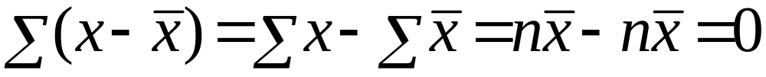
（三）算术平均数的数学性质
1.各单位标志值与算术平均数的离差之和等于0。
3-1-<number>

Slide 18
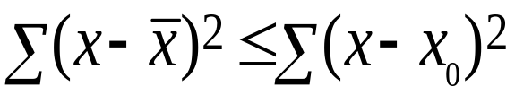

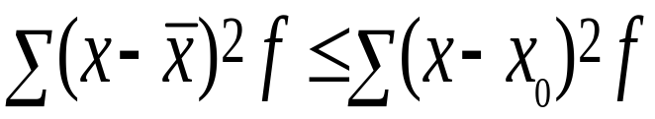

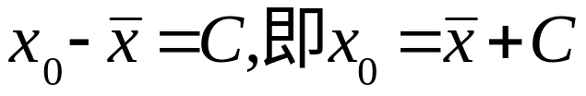
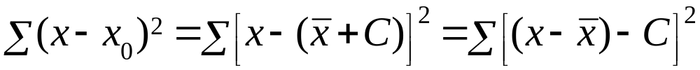
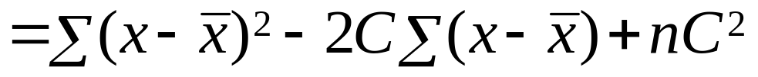


2.各单位标志值与算术平均数的离差平方和为最小。
3-1-<number>

Slide 19


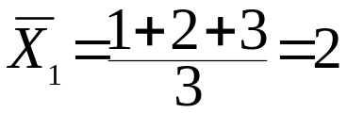


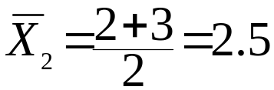
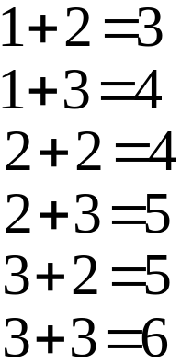



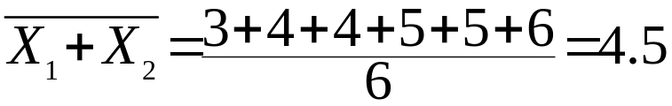
3.n个独立变量代数和的平均数等于各变量平均数的代数和。
对两变量，有
若两变量分别取值如下：
则有
那么
3-1-<number>

Slide 20
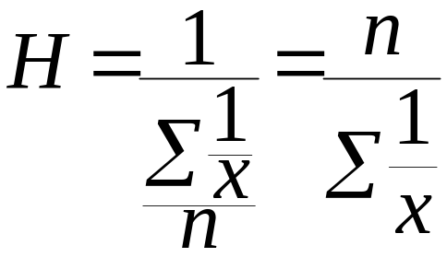
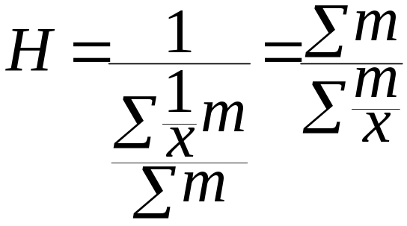
三、调和平均数（H，harmonic mean ）
（一）调和平均数的公式
1.调和平均数：又称倒数平均数，是总体单位各标志值倒数的算术平均数的倒数。
2.简单调和平均数
3.加权调和平均数
3-1-<number>

Slide 21
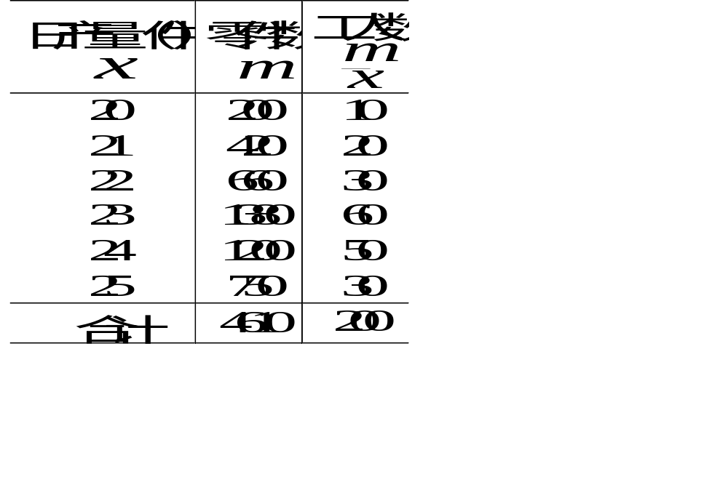

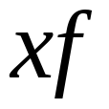
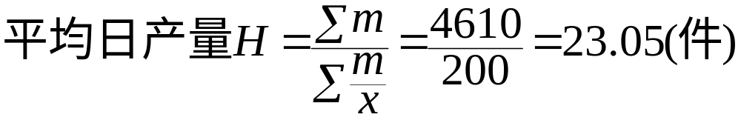
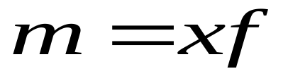
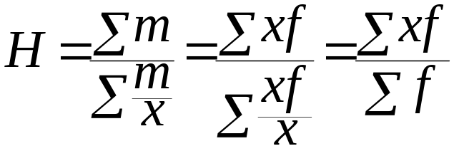

例：某工厂工人日产零件数资料：
（二）调和平均数的应用场合
1.作为算术平均数的变形使用。已知分配数列各组标志值及其标志总量时，计算平均数可用加权调和平均法，权数m为各组的标志总量。即
3-1-<number>

Slide 22
2. 对相对指标（或平均指标）计算平均数
例如，计算平均利润率、平均合格率、平均计划完成程度等。计算相对指标的平均数应根据研究标志的性质及具有资料选用不同方法。下面用两个例子说明。
3-1-<number>

Slide 23
例1：设某公司下属三个部门的销售资料如下表。
某公司下属三个部门销售情况
部 门 | 销售利润率（%） | 销售额（万元）
 | x | f
A B C | 12 10 7 | 1000 2000 1500
合 计 | － | 4500
3-1-<number>

Slide 24

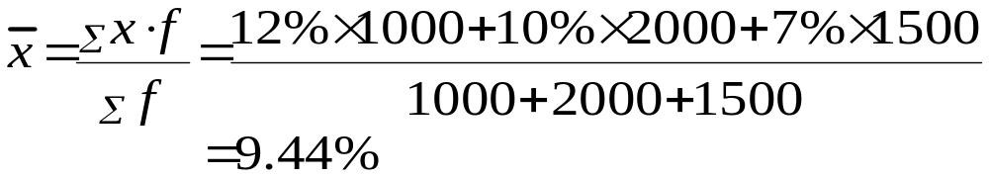
三个部门的平均利润率即是公司的销售利润率。所以可用各部门的利润率乘以销售额得到各部门的利润额，然后用各部门利润总额除以总销售额便可得到平均利润率。其计算公式为：
3-1-<number>

Slide 25
例2：如果上例若缺少销售额资料而有利润额资料，如下表
某公司下属三个部门销售情况
部 门 | 销售利润率（%） | 利润额（万元）
 | x | m
A B C | 12 10 7 | 120 200 105
合 计 | － | 425
3-1-<number>

Slide 26
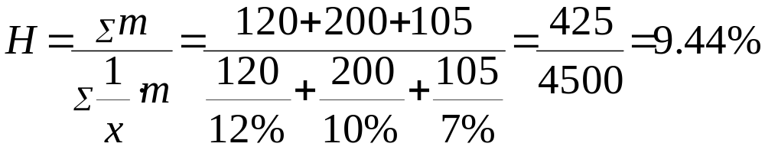
则三个部门的平均利润率可以用各部门利润额除以销售利润率得到销售额，然后用各部门利润之和除以总销售额，便可得到平均利润率。其计算公式：
3-1-<number>

Slide 27
小 结
计算相对指标（或平均指标）的平均数的一般方法可以概括如下：
(1)若已知的是相对指标（或平均指标）的分母资料时，可将其作为权数，采用加权算术平均法计算；
(2)若已知的是相对指标（或平均指标）的分子资料时，可将其作为权数，采用加权调和平均数法计算。
3-1-<number>

Slide 28
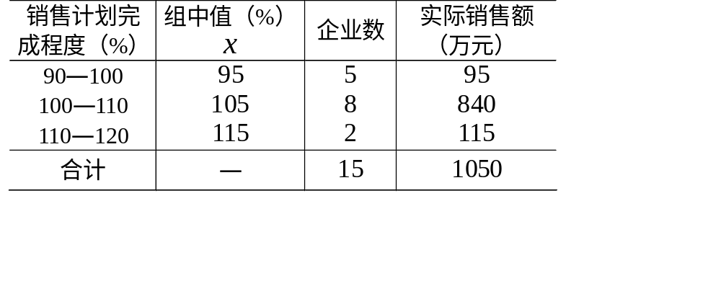
权数的正确选择
例：某管理局所属15个企业销售计划完成情况资料如下表：
2个企业105%：计划10万，实际10.5万；计划100万，实际105万。另外一个企业为95%，计划为1000万，实际为950万。
3-1-<number>
Notes:
2个企业105%：计划10万，实际10.5万；计划100万，实际105万。
另外一个企业为95%，计划为1000万，实际为950万。

Slide 29
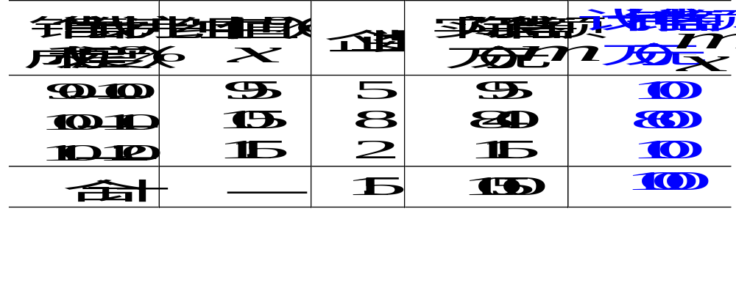

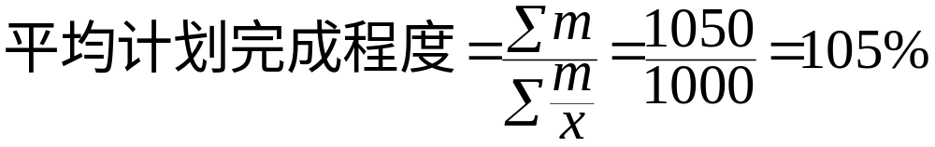
3-1-<number>

Slide 30
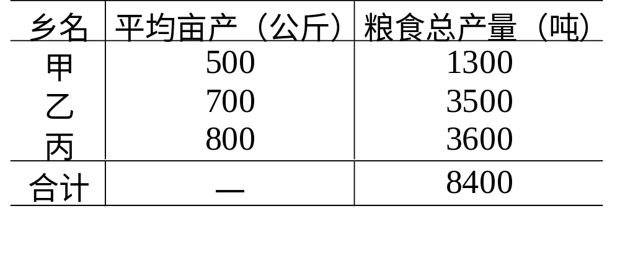

例：已知某地区甲、乙、丙三个乡粮食平均亩产和粮食总产量如表，求全区平均亩产。
3-1-<number>

Slide 31
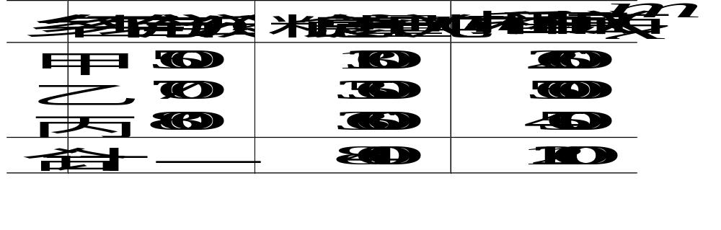

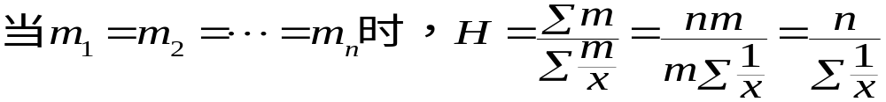
（三）在运用加权调和平均数时，各组权数相等，就可以采用简单调和平均数。
3-1-<number>

Slide 32
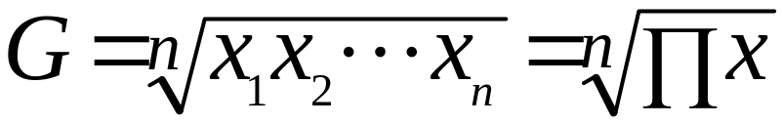
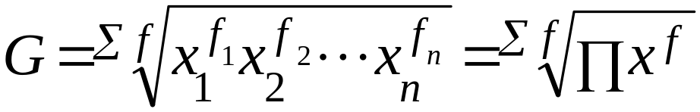
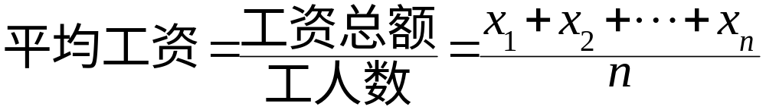
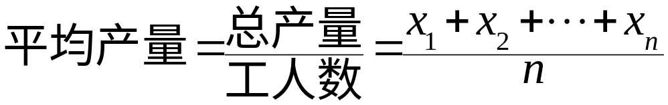
四、几何平均数（ G，geometric mean ）
是n项标志值连乘积的n次方根。
（一）公式
1.简单几何平均数：
2.加权几何平均数
（二）应用：在某些情况下，若总体总量是由标志值相乘得出，这时平均数就应该用几何平均数的方式来计算。
与算术平均数不同
3-1-<number>

Slide 33

例：1.某产品经过三个流水连续作业的车间加工生产而成，本月第一车间的产品合格率为90%，第二车间的产品合格率为80%，第三车间的产品合格率为70%。则全厂的总合格率为：
这样平均合格率为
3-1-<number>

Slide 34







2：以复利计算利息。
若以单利计算：
若以复利计算：
可以看出，以复利计算利息时，n年后本利率的总量为n个（1+r）相乘，所以本利率的平均数用几何平均数计算。
3-1-<number>

Slide 35
如，设某笔为期20年的投资按复利计算收益，前10年的年利率为10%，中间5年的利率为8%，最后5年的年利率为6%。求平均年利率。
解答：
假设初始投资额为a，则20年后的本利和为A。则
3-1-<number>

Slide 36
A＝a(1+10%)¹⁰(1+8%)⁵(1+6%)⁵
所谓的平均年利率，设为r，就是要使得a(1+r)²⁰=A，
即
a(1+r)²⁰= a(1+10%)¹⁰(1+8%)⁵(1+6%)⁵
3-1-<number>

Slide 37

五、幂平均数
3-1-<number>

Slide 38
上式就是幂平均数的计算公式。称为k阶幂平均数，它是以变量x的k次方的算术平均数的k次方根来计算的。当k 取不同的整数值时，幂平均数就给出不同的数值平均数计算公式。
算术平均数、几何平均数（G）、调和平均数（H）都是幂平均数的k阶数由1递减为0又减为-1的特例
3-1-<number>
Notes:
出现极大值时，算术平均数受影响变大的副度比调和平均数变大的副度大；而出现极小值时，调和平均数减小的副度要比算术平均数减小的副度大。
所以说算术平均数易受极大值影响，而调和平均数易受极小值影响

Slide 39

六、位置平均数
（一）众数 （ mode， ）：出现次数最多的变量值。在分配曲线图上，众数就是曲线的最高峰所对应的标志值。
1.未分组资料和单项式分组资料：出现次数最多的变量值。（见教材）
2.组距分组数列：（图示见教材）
先确定次数最多的众数组，然后假定众数组的标志值的分布是均匀的。最后利用公式计算众数的近似值。
3-1-<number>
Notes:
管2

Slide 40

3-1-<number>

Slide 41

3-1-<number>

Slide 42










2004年某市80个中型工业企业资料：
3-1-<number>

Slide 43

（二）中位数（ median， ）
将总体各单位按其标志值大小顺序排列，处于中点位置那个单位的标志值，即为中位数。
1.由未分组资料确定中位数。
确定方法：首先将各总体单位的标志值，按照大小顺序排列，然后确定中位数的位置，处于中位数的位置的标志值就是中位数。
3-1-<number>

Slide 44

（当n为奇数，中位数为处于中间位置的标志值）
（当n为偶数，中位数为处于中间位置的两个标志值的平均数）
例子：(1) 7个人的身高为：165、168、169、170、172、173 、175cm ，则
中位数为x₄= 170cm。
(2) 若8个人的身高为：165、168、169、170、172、173、175、179 cm，则
中位数为(x₄+x₅)/2=（170+172）/2，即171cm。
3-1-<number>

Slide 45

2.由单项式分组资料确定中位数。
确定方法：单项式分组已经将资料序列化，这时总体单位数n=∑f，确定确定中位数的位置要通过累计次数计算。
（当∑f为奇数）
（当∑f为偶数）
3-1-<number>

Slide 46


中位数
例如，某工厂工人的月工资分配数列如表。
∑f＝30为偶数
3-1-<number>
Notes:
若用向下累计，则有上限公式：
计算结果：
也可用累计次数曲线确定中位数。
假定前提：假定中位数所在组的标志值是均匀分布的。

Slide 47

3.由组距分组数列确定中位数。
（1）确定“中位数组”。
向上累计次数等于
（2）假定中位数组内分布是均匀的，计算出中位数来。
3-1-<number>

Slide 48











=40，35≤40≤55
∴中位数组为“20-30百万元”
共20个
20百万元
30百万元
第35个
第55个
第40个
3-1-<number>

Slide 49



中位数计算公式
向上累计时
向下累计时
3-1-<number>

Slide 50
（三）其它分位数
例如四分位数
3-1-<number>

Slide 51








七、众数、中位数和算术平均数的关系
正态分布
右偏分布
左偏分布
在非对称分布时，算术平均数受极端值的 影响最大，中位数只受极端值的位置影响，不受其数值影响；众数不受极端值的影响。
(1)当次数分布呈右偏(正偏)时，算术平均数受极大值影响最大 。
(2)当次数分布呈左偏(负偏)时，算术平均数受极小值影响最大 。
3-1-<number>

Slide 52

皮尔生法则：
在适度偏态情况下，算术平均数和众数的距离约等于算术平均数与中位数距离的三倍。即
3-1-<number>

Slide 53



根据上述关系，可以从已知的两个平均指标推算另一个平均指标。
例如，某科考试结果，有半数考生成绩在80分以上，得84分的考生最多，试估计平均成绩，以判断成绩分布的偏斜情况。
解：已知m_{e}=80，m_{o}=84
3-1-<number>

Slide 54


§3-２ 分布的离散程度
一、变异指标概述
1.概念：用来描述总体分布的离中趋势或离散程度的指标。
2.作用：
（1）用于衡量平均指标的代表性程度。
例如：假定两组学生身高资料如下：（单位：cm）
甲组：160，165，170，175，180。
乙组：168，169，170，171，172。
乙组各标志值离散程度小，平均数170的代表性更大。
3-2-<number>

Slide 55

（2）反映社会经济现象变动的均匀性和稳定性。
  例如，在产品质量控制中常常应用这类指标。
（3）利用变异指标可研究总体标志值分布偏离正态的情况。
（4）资产风险的度量
（5）标志变异指标是统计分析的一个基本指标。可用于衡量统计推断效果。
3-2-<number>

Slide 56
3.种类：
（1）标志变异指标 ：反映总体中各变量值离散程度的指标。
如，全距、平均差、标准差、平均差系数等。
（2）分布变异指标：描述分布状态的指标，说明统计分布偏离正态分布的情况。
如，偏度、峰度。
3-2-<number>

Slide 57






二、全距（R）：又称“极差”。
在分组条件下，
例如：假定两组学生身高资料如下：（单位：cm）
甲组：160，165，170，175，180。
乙组：168，169，170，171，172。
全距的特点：极差的优点是计算简便，直观，容易理解。不足之处是它只以两个极端的标志值计算，而不考虑总体内部的分配状况，不能充分利用数列的全部信息，因此，它无法反映标志值变动的一般程度。
改进方法：计算四分位差(P78和82)
3-2-<number>

Slide 58






三、平均差（ ）
：是总体各单位标志值对算术平均数的绝对离差的算术平均数。
平均差意义可通过数轴来说明。
1.计算公式：
未分组资料：
平均差反映各标志值对平均数的平均距离，平均差越大，说明总体各标志值越分散；平均差越小，说明各标志值分布越集中。
分组资料：
3-2-<number>

Slide 59


例如：假定某车间两个小组工人的月工资（元）资料如下。
甲：800，900，1000，1100，1200。
乙：900，950，1000，1050，1100。
3-2-<number>

Slide 60







2.平均差系数
又如： 丙：1800，1900，2000，2100，2200。
平均差系数：
当水平不同或计量单位不同的总体之间比较离散程度时，不能直接用平均差（标准差、极差)等变异指标，而要用变异系数（平均差系数、标准差系数、极差系数等。）
3-2-<number>
Notes:
山与人管院2班

Slide 61






四、方差（ ）和标准差（ ）：
测定标志变异程度最灵敏的指标。
（一）计算公式：
将平均差公式中的绝对值符号换成平方，得到方差的公式，将方差开方根为标准差。
对于分组资料，有加权公式。
3-2-<number>

Slide 62








仍用前面车间两小组工人月工资的例子：
（二）标准差系数
3-2-<number>

Slide 63


Slide 64
标志变异指标的种类
测定标志变异度的绝对量指标（与原变量值名数相同）
全距
平均差
标准差
测定标志变异度的相对量指标（表现为无名数）
全距
系数
平均差
系数
标准差
系数
3-2-<number>

Slide 65






可比
变异系数指标
3-2-<number>

Slide 66












身高的差异水平：cm
可比
用变异系数可以相互比较
体重的差异水平：kg
3-2-<number>

Slide 67


变异系数指标
平均差系数
标准差系数
应用:
用来对比不同水平的同类现象，特别是不同类现象总体平均数代表性的大小:
——标准差系数小的总体，其平均数的代表性大；反之，亦然。
3-2-<number>

Slide 68




（三）方差的数学性质
1.变量的方差等于变量平方的平均数减去变量平均数的平方。
由于
根据这个关系式，可以进行方差或标准差的简化计算。
2.变量对算术平均数的方差小于对任意常数的方差。即
设x₀为任意常数，S²为变量对x₀的方差，则：
3-2-<number>

Slide 69




3.n个同性质独立变量代数和的方差等于各变量方差之和。
若两变量：
对于标准差：
4.n个同性质独立变量平均数的方差等于各变量方差方差平均数的 。
3-2-<number>

Slide 70


（四）总方差、组间方差和组内方差，P84
例子：某公司下属7个门市部某月营业额（单位：万元）如下：
88，90，96，98，110，140，200
按营业额分两组：
第一组：88， 90， 96， 98
第二组：110，140， 200
根据上述资料可以计算：
总平均营业额：
营业额的总方差：
3-2-<number>

Slide 71





总方差、组间方差和组内方差
第一组：88， 90， 96， 98
第二组：110，140， 200
根据上述资料可以计算：
第一组平均营业额：
第一组营业额的组内方差：
第二组平均营业额：
第二组营业额的组内方差：
组内方差的平均数：
3-2-<number>

Slide 72


总方差、组间方差和组内方差
第一组平均营业额：
第二组平均营业额：
总平均营业额：
组间方差：
总方差＝609.71＋795.67＝1405.38
总方差＝组内方差的平均数＋组间方差，经验相关比P85
3-2-<number>
Notes:
管1

Slide 73
（五）标准化变量（P86）
可以分析个体在相应总体中的相对位置
（六）3和6西格玛原则
3-1-<number>

Slide 74
五、是非标志的标准差（P67和87）
1.“是非”标志：将总体分成具有某种性质和不具有某种性质两部分，我们所关心标志表现称为“是”，另一标志表现称为“非”。
例如，产品分为合格品与不合格品；
人口按性别分为男与女两组。
2.成数
（1）定义：总体中，是非标志只有两种表现，我们把具有某种表现或不具有某种表现的单位数占全部总体单位数的比重称为成数。
例如，考试及格率、产品合格率、男生比重等。
3-2-<number>

Slide 75




（2）设总体的n个单位中，具有 某种特征的单位数是n₁个，不具有某种特征的单位数是n₀个，n₁+n₀=n 。则有
具有某种特征的单位的成数为：
不具有某种特征的单位的成数为：
例如：设某批电子元件100件产品，经检验有92件合格，8件不合格。则有
3-2-<number>

Slide 76


3.是非标志数量化
1 （当单位具有某种特征）
0 （当单位不具有某种特征）
“0—1分布”
例如，上例中，以“1”代表产品合格，以“0”代表产品不合格。
3-2-<number>

Slide 77



4.“0—1”分布的数值特征
或
3-2-<number>

Slide 78




当p=q=0.5时，0—1变量分布的方差有最大值，此时成数的标准差最大值等于0.5。
3-2-<number>

Slide 79
六、异众比率（P89）
1.计算公式
2.该指标有什么用？
七、箱线图在统计描述中的运用
3-2-<number>

Slide 80
§3-3 分布的偏态与峰度
一、偏态
(一)概念：偏态分配是指次数分配不对称。所谓偏态是指次数分配的非对称程度。
正态分布
（对称）
右偏分布
左偏分布
偏态分配
3-2-<number>

Slide 81


(二)偏态的测定方法
1.算术平均数与众数比较法
当SK_{p}＞0时，分配数列属于正偏（右偏）；
当SK_{p}＜0时，分配数列属于负偏（左偏）。
3-2-<number>

Slide 82



2.动差法
(1)中心动差（中心矩）
当分布完全对称时，变量的所有奇数阶中心矩均为0，要判断分布是否对称，可考虑用奇数阶中心矩来测定。由于一阶中心矩恒为0，而五阶以上的中心矩计算较为繁琐，所以偏态可以用三阶中心动差来测定。
3-2-<number>

Slide 83

(2)偏度(skewness) ：偏度是用于衡量分布的不对称程度或偏斜程度的指标。
计算公式：
3-2-<number>

Slide 84

正态分布曲线左右完全对称，三阶中心动差m₃等于0，即α=0。当分布不对称时，则三阶中心动差不为0，其分布的偏斜程度使大于0或小于0。如下图所示，当α=0时为正态分布；当α >0时为正偏斜；当α<0时为负偏斜。
3-2-<number>

Slide 85


二、峰度(kurtosis) ：
峰度是用于衡量分布的集中程度或分布曲线的尖峭程度的指标。
峰度指标β的计算公式：
3-2-<number>

Slide 86

当峰度指标β>0时，表示分布比正态分布更集中在平均数周围，分布呈尖峰状态；分布为正态分布；β<0时，表示分布比正态分布更分散，分布呈低峰态，如下图所示：
3-2-<number>

